Slide 1
ANÁLISIS UX-UI www.eyequant.com
EyeQuant es una empresa que analiza , aquellos elementos o factores que captan a la audiencia en una página web.
Construyeron un algoritmo predictivo usando datos de rastreo del movimiento de nuestros ojos. En vez de usar un programa para eso en tu propio sitio, puedes subir un diseño a su sitio web y te dirán cómo las personas perciben y se concentran en tu sitio.
Usando software de seguimiento de ojos o mapas de calor les permite a los diseñadores tener una devolución inmediata y objetiva de sus diseños. Como diseñador, puede servir como validación para tus ideas de UX y proveer datos para tus decisiones de diseño, además de permitirte optimizar dichos diseños al realizar tests inteligentes.

Slide 2
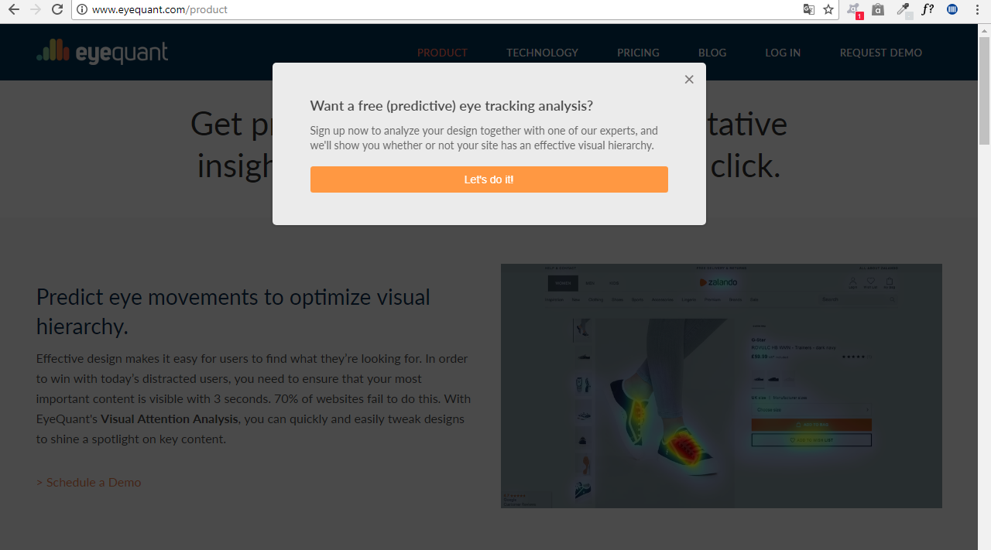
www.eyequant.com
Un experto analiza los diseños enviados por los usuarios, determinando cuáles son los sitios con mayor temperatura visual (focus atencióncliente).
UX

Slide 3
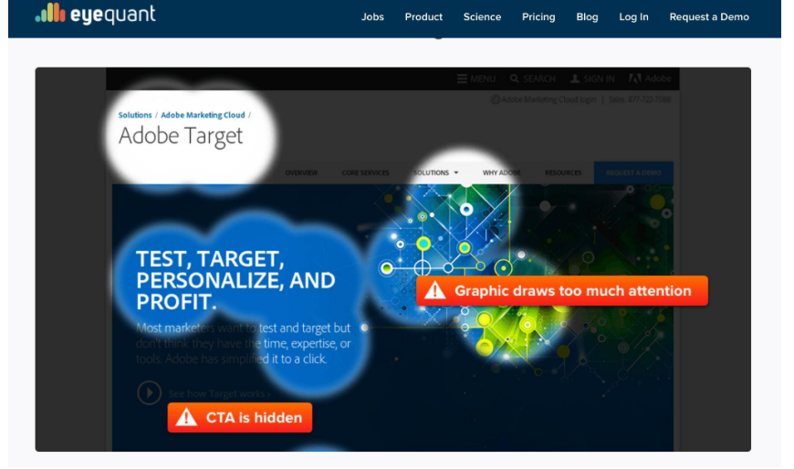
www.eyequant.com
UX
Demos del software de seguimiento de ojos o mapas de calor. Algoritmo que permitirá notar en que lugares o elementos del diseño de la web, se detiene más la visión del usuario.r u

Slide 4
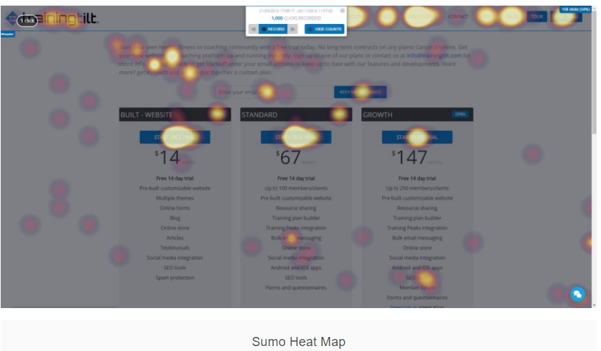
UI
UX
www.eyequant.com
Diseños de botones, tipografía y menúes determinados.
UX
UI
Demos del software de seguimiento de ojos o mapas de calor. Algoritmo que permitirá notar en que lugares o elementos del diseño de la web, se detiene más la visión del usuario.r u

Slide 5
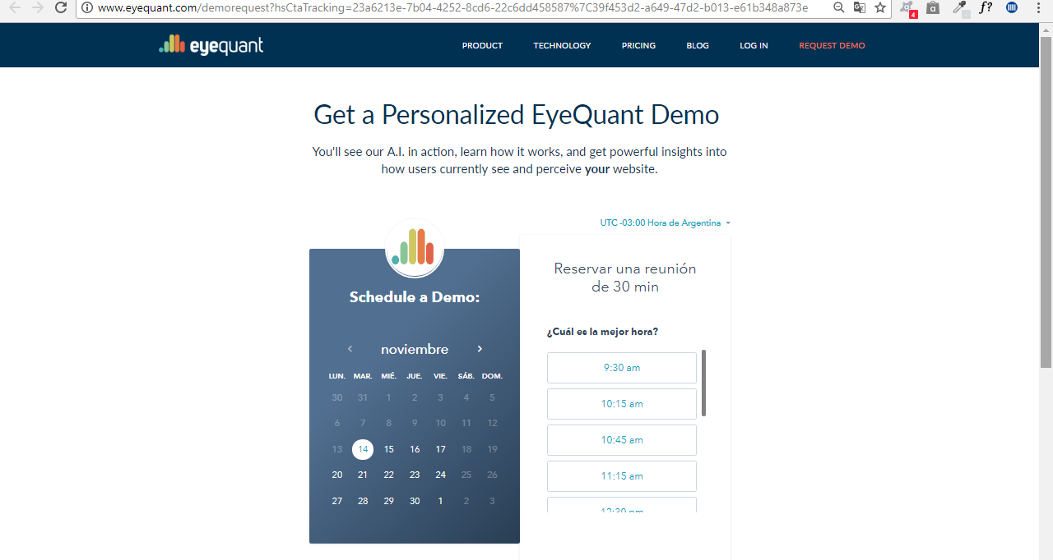
www.eyequant.com
UX
Agendamiento on-line y automàtico de una cita con un especialista.
Agendamiento sencillo y práctico.

Slide 6
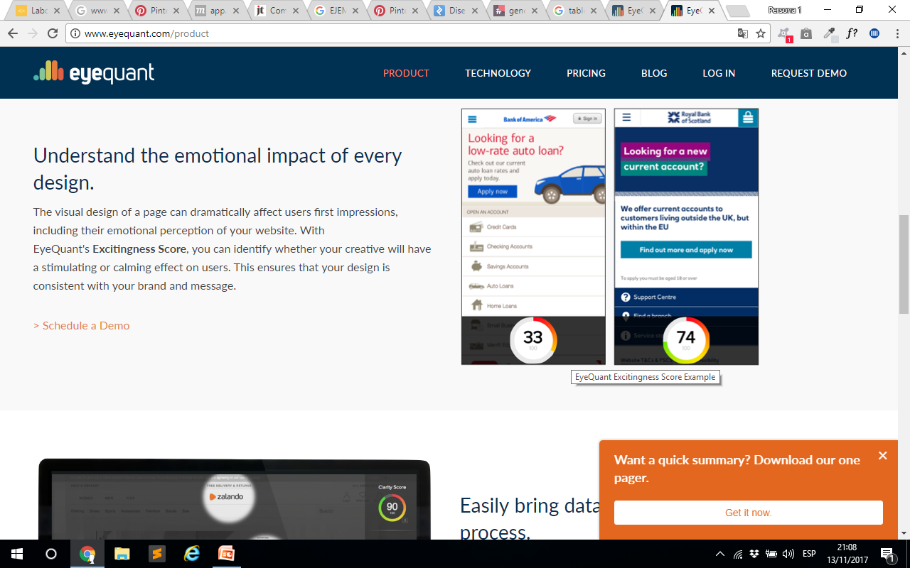
www.eyequant.com
Si el prospecto desea un summary o resumen, lo puede descargar. (Ventana de aviso)
UX

Slide 7
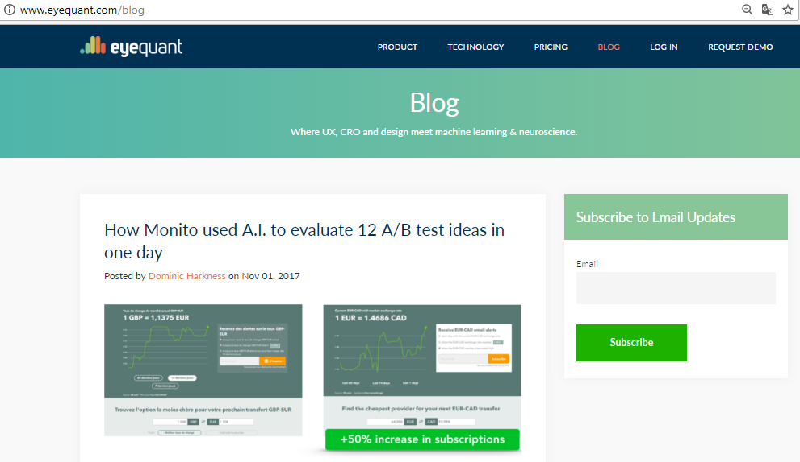
www.eyequant.com
UI
Menu y aside fixed en zona Blog. Es la hoja de ruta para el usuario.
UI

Slide 8
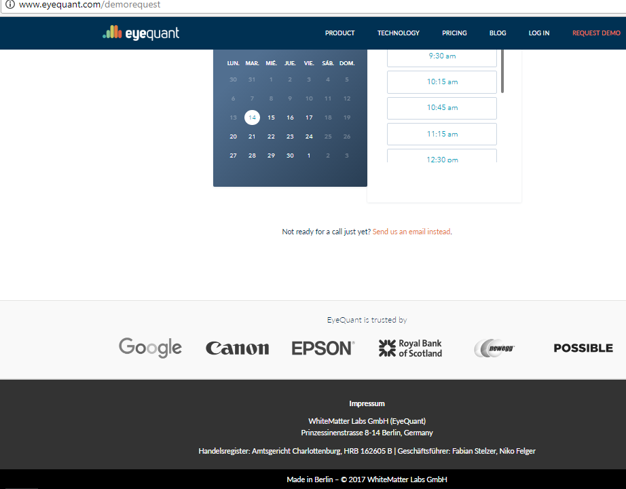
www.eyequant.com
UX
Footer de todo el sitio web. Todas las páginas tienen el mismo elemento.

